Slide 1
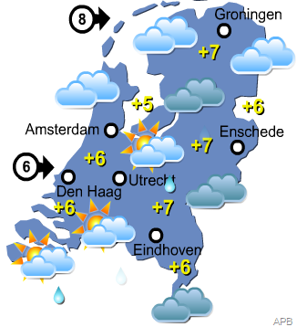
Het weer
Paula Postigo Martín

Slide 2
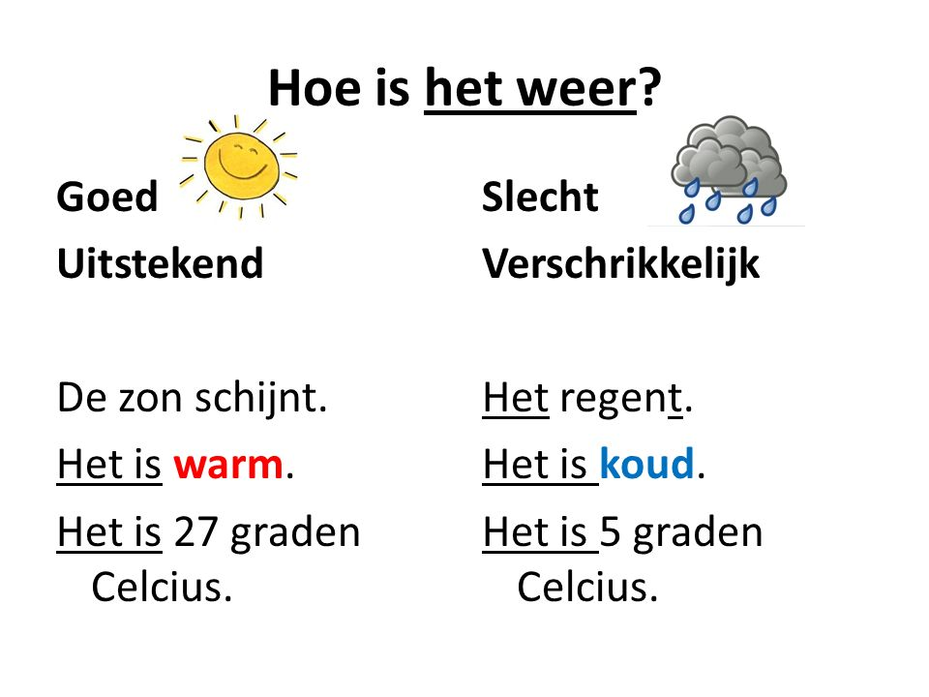
Hoe is het weer vandaag?

Slide 3
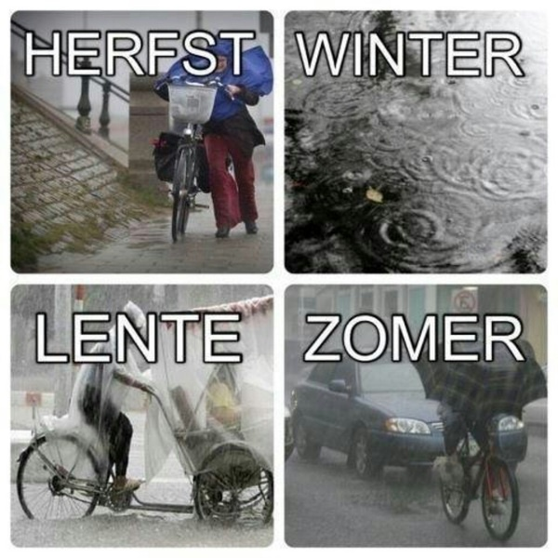
het seizoen (-en )

Slide 4
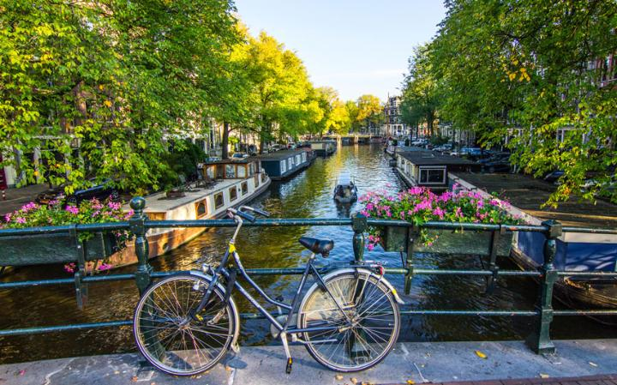
(in de) de lente (-s)

Slide 5
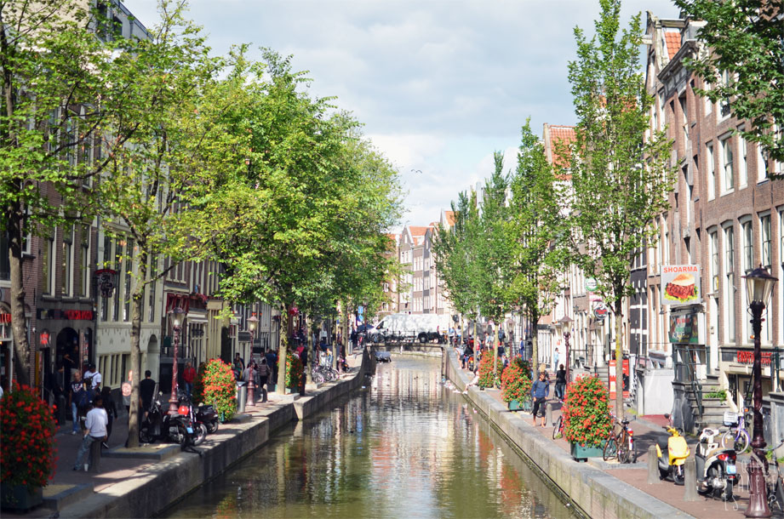
(in de) de zomer (-s)

Slide 6
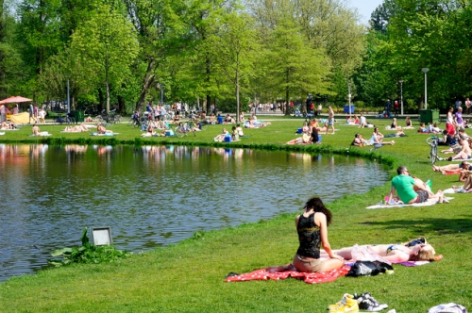
(in de) de zomer (-s)

Slide 7
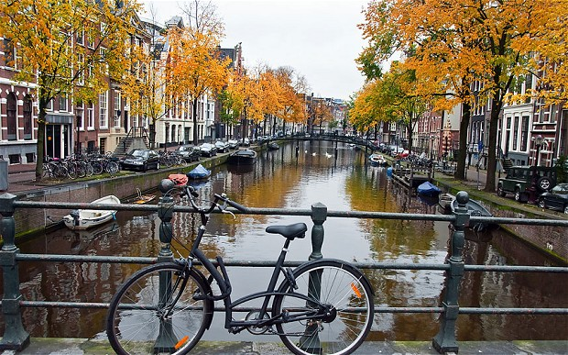
(in de) de herfst (-en)

Slide 8
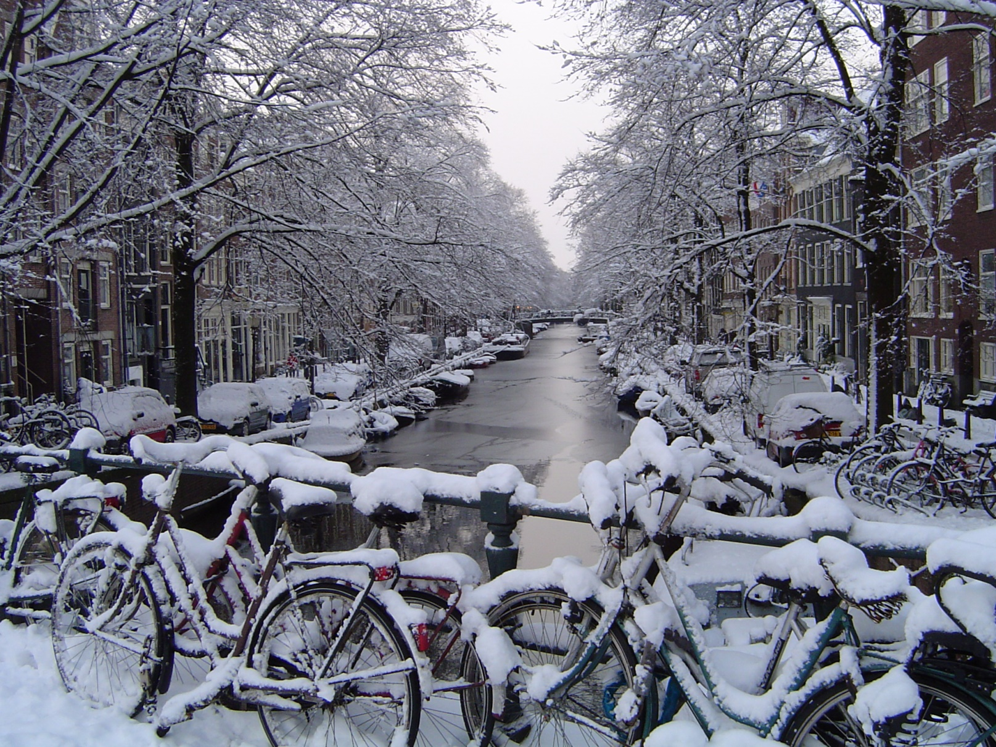
(in de) de winter (-s)

Slide 9
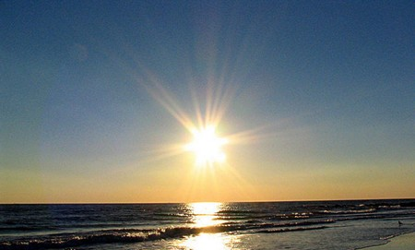
de zon (-nen)

Slide 10
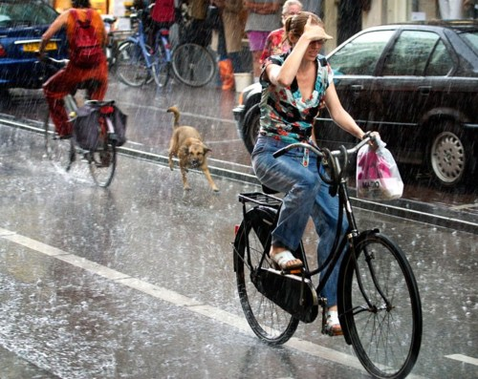
de regen (-s)

Slide 11
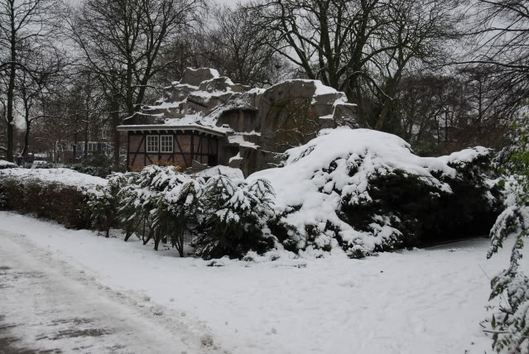
de sneeuw (-en)

Slide 12
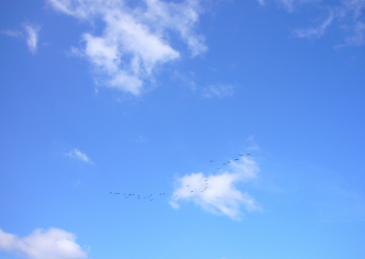
de lucht (-en)

Slide 13
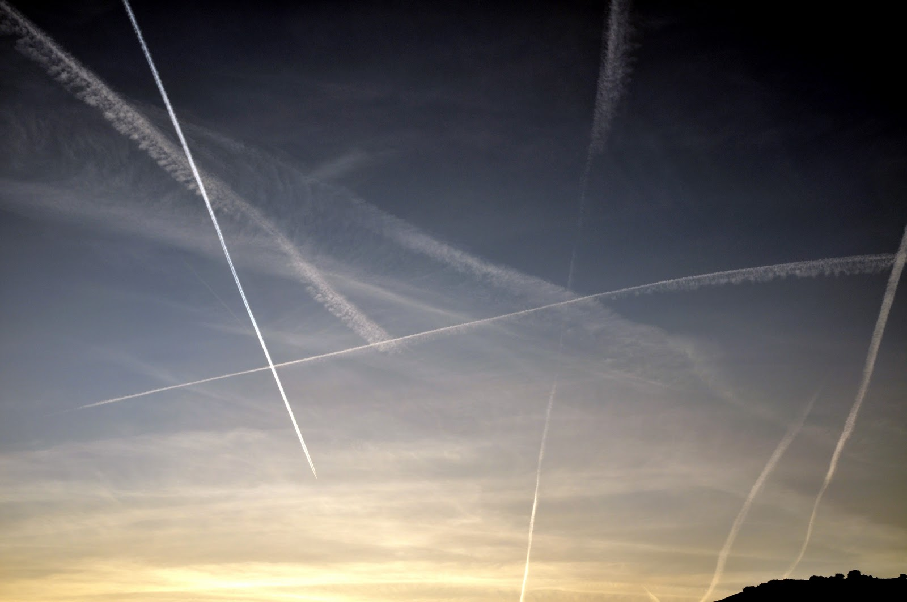
de hemel (-s/-en)

Slide 14
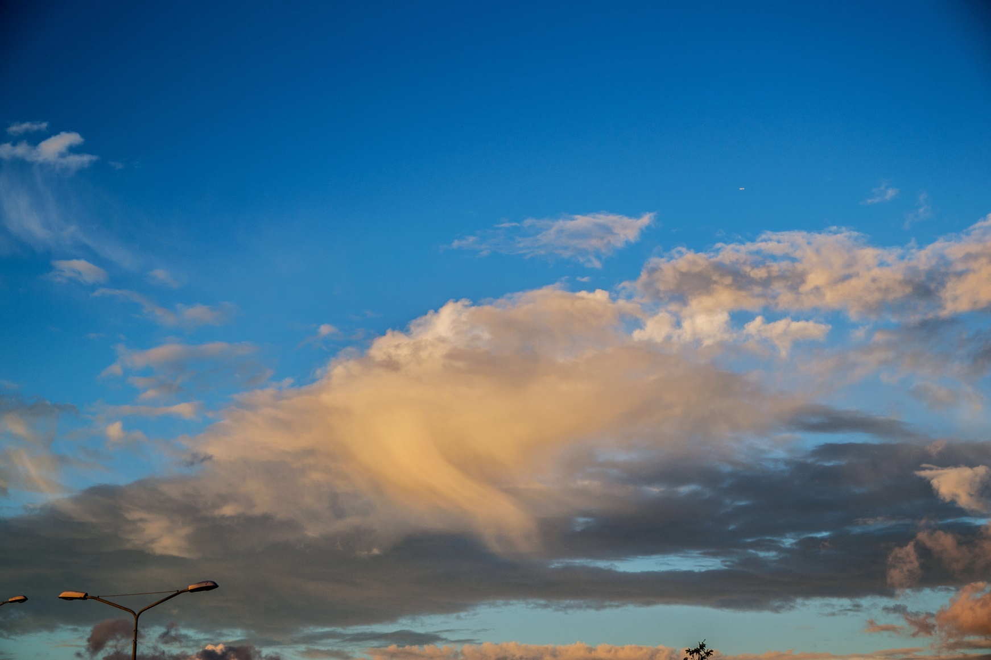
de wolk (-en)

Slide 15
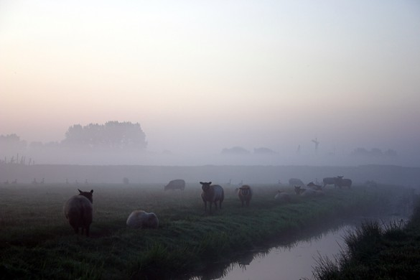
de mist (-en)

Slide 16
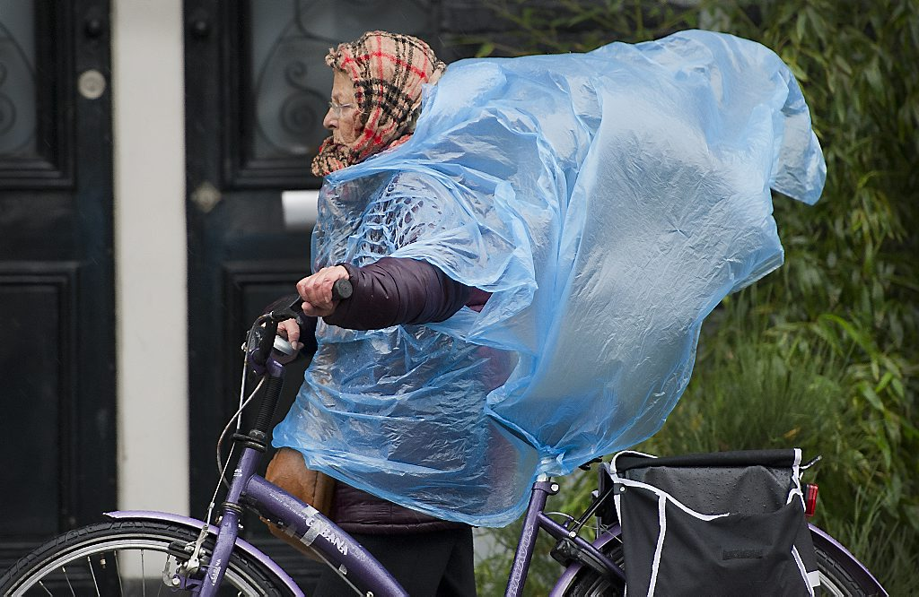
de wind (-en)

Slide 17
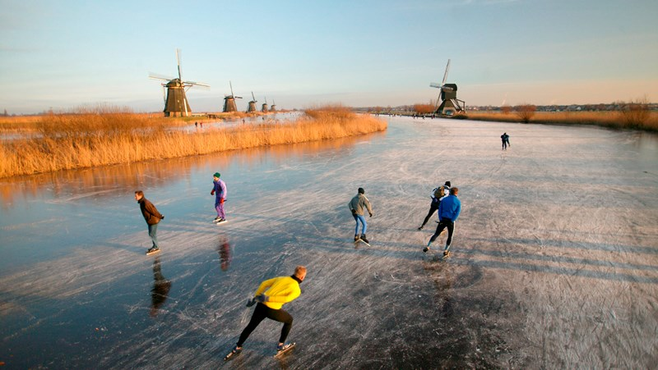
het ijs

Slide 18
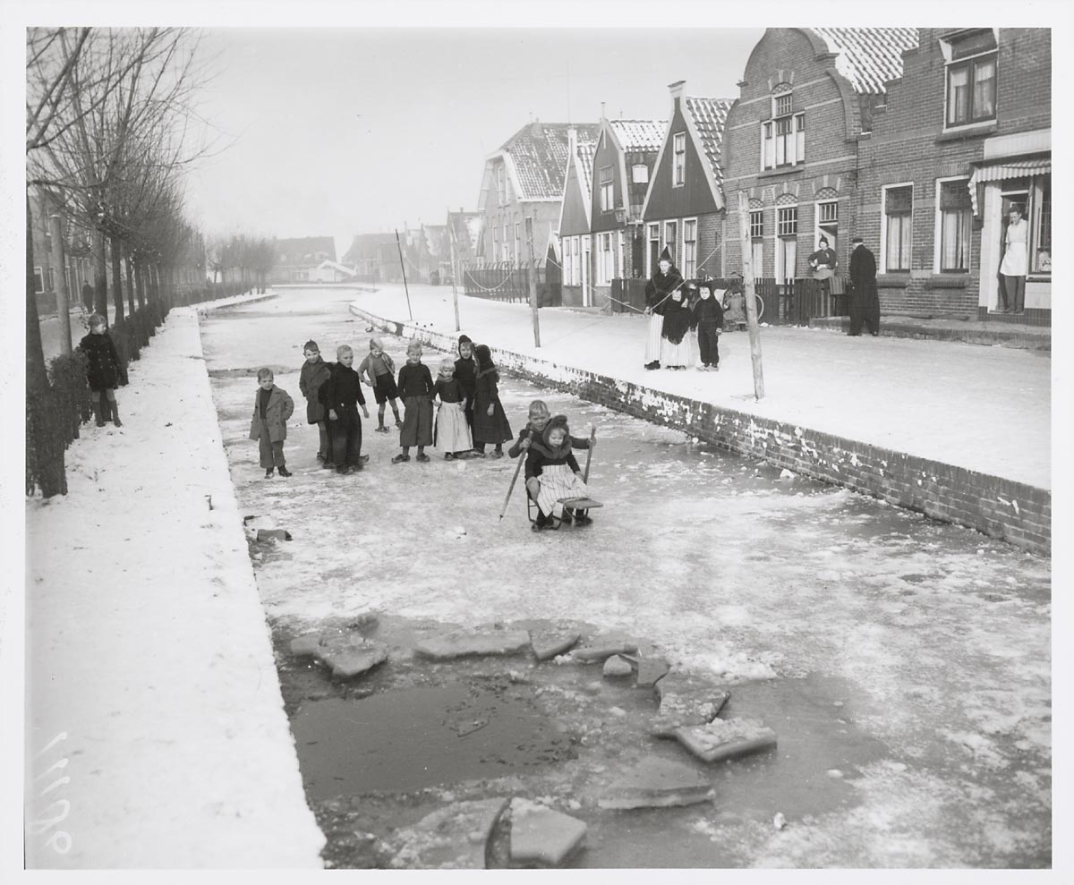
het ijs

Slide 19
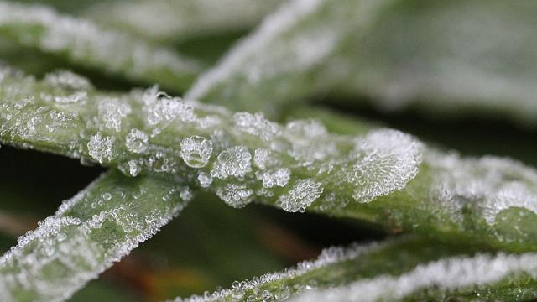
de vorst

Slide 20
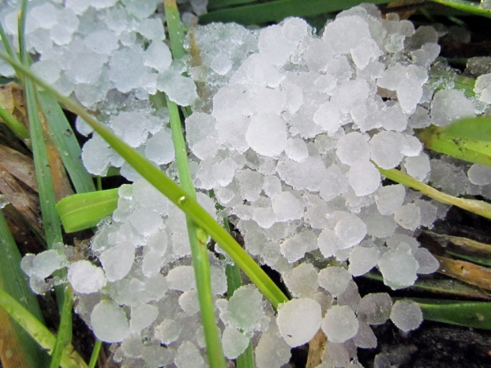
de hagel

Slide 21
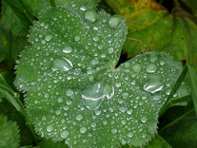
de regendruppel (-s)

Slide 22
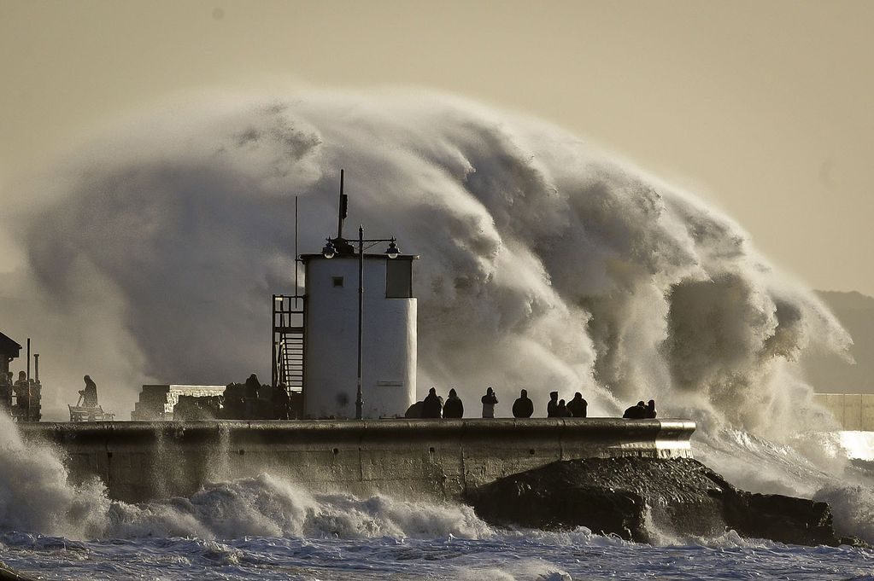
de storm (-en)

Slide 23
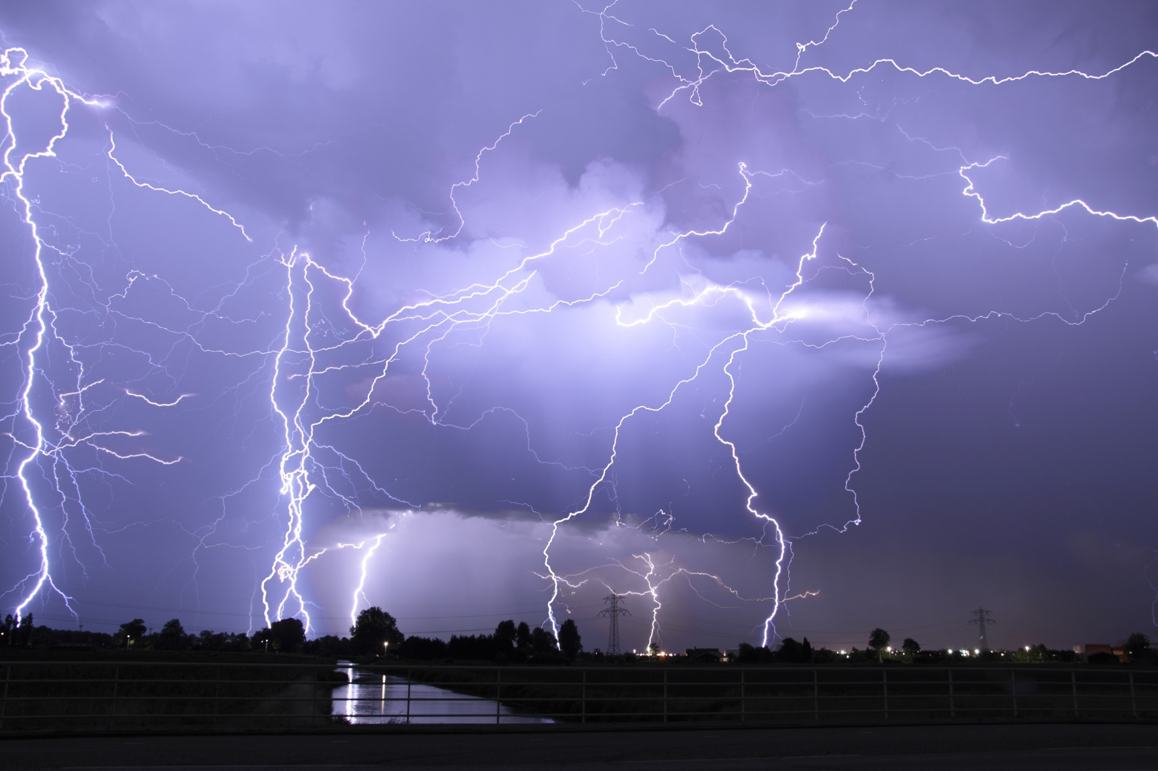

de donder (-s)

Slide 24
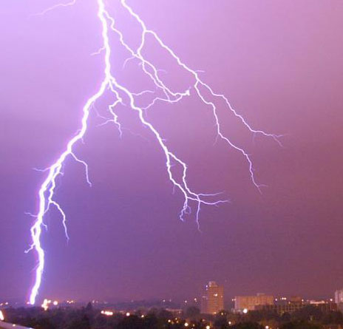
de bliksem (-s)

Slide 25
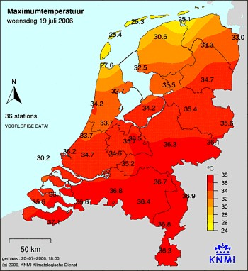
de temperatuur (-uren)

Slide 26
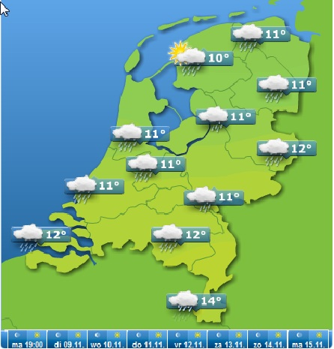
de weervoorspelling (-en)

Slide 27
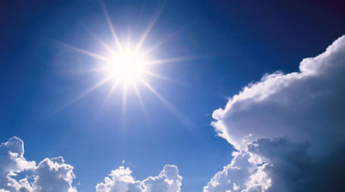
de zon schijnt (schijnen)

Slide 28
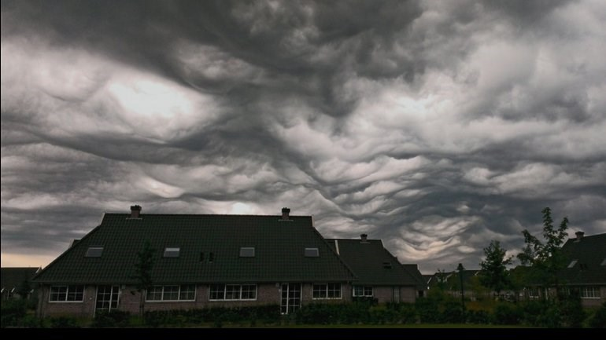
de zon schijnt niet: het is bewolkt (bewolkt zijn)

Slide 29
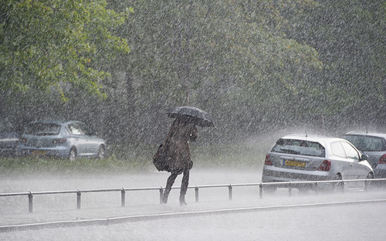
het regent (regenen)

Slide 30
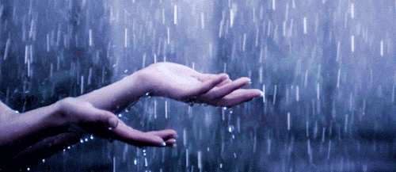
het motregent (motregenen)

Slide 31
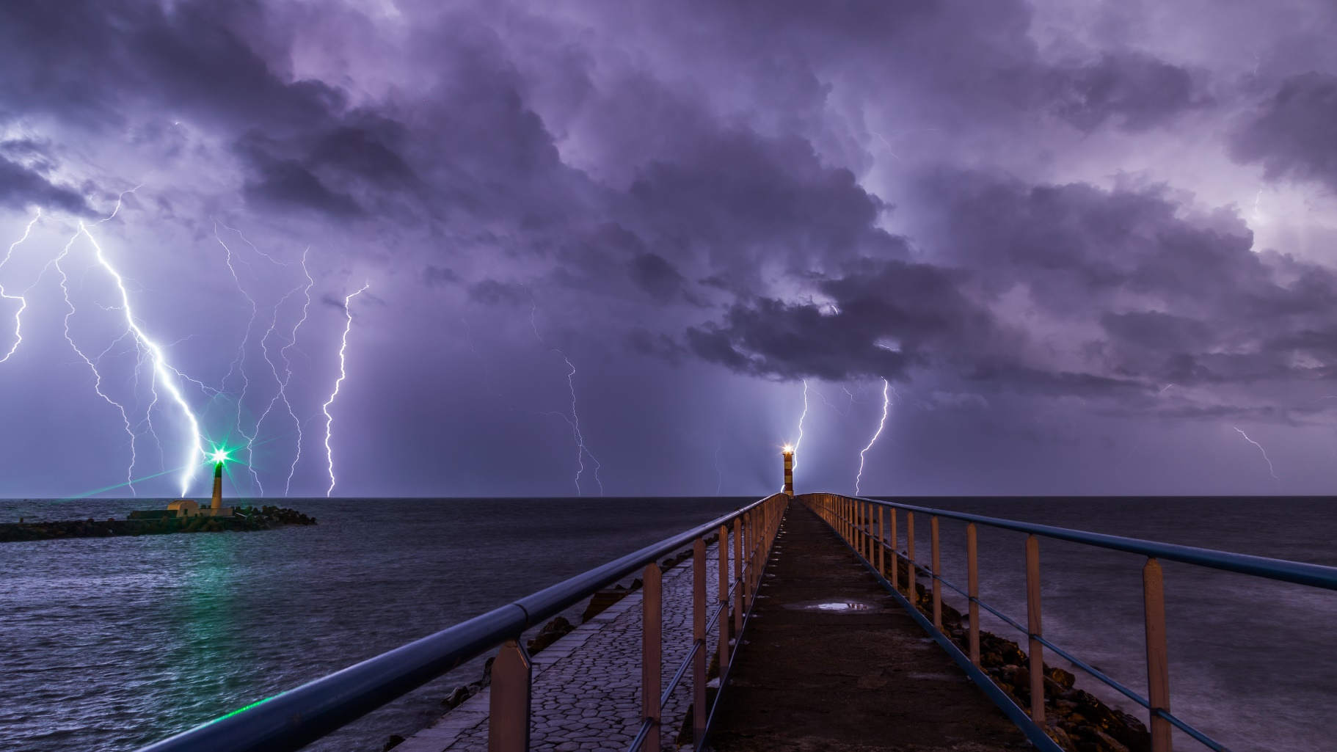
het onweert (onweren)

Slide 32
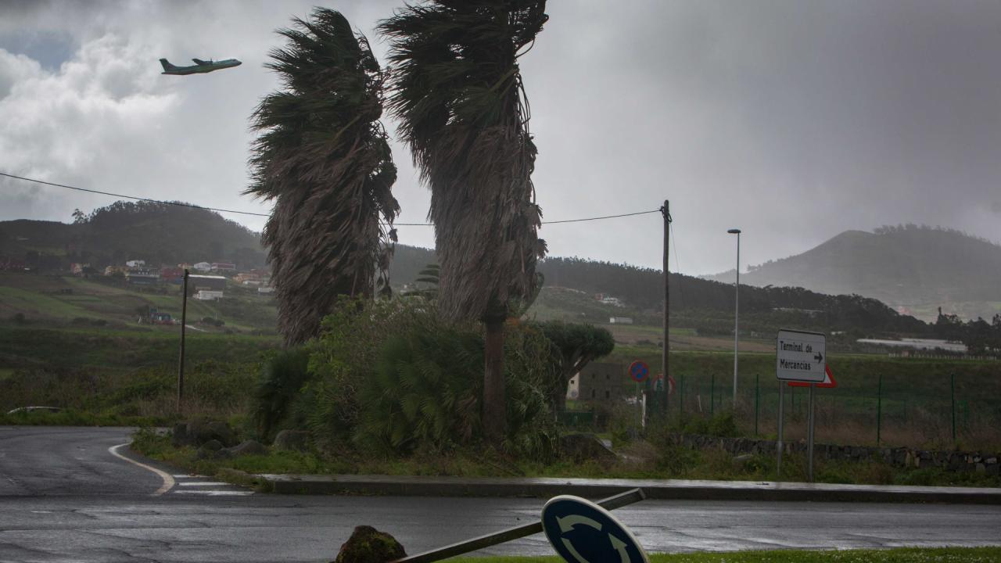
het stormt (stormen)

Slide 33
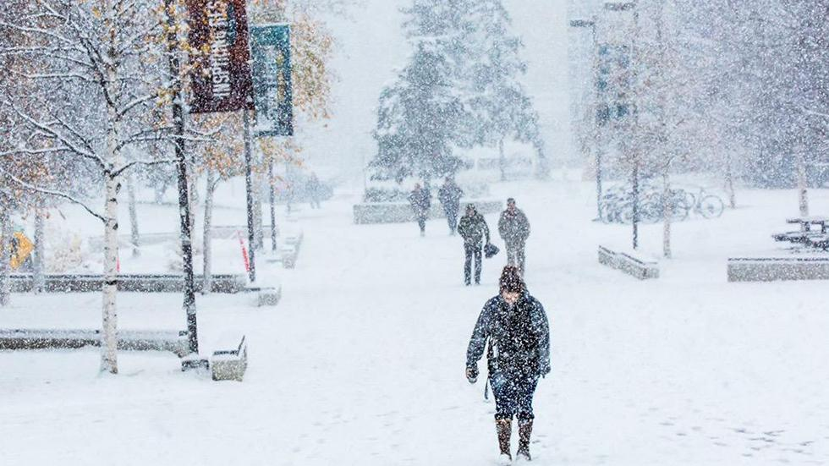
het sneeuwt (sneeuwen)

Slide 34
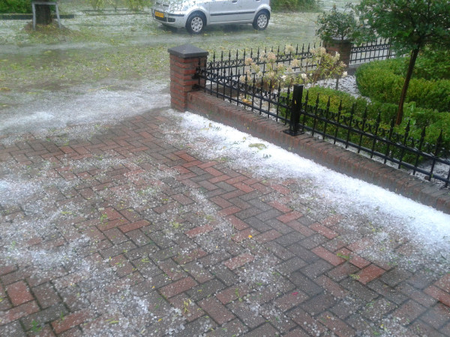
het hagelt (hagelen)

Slide 35
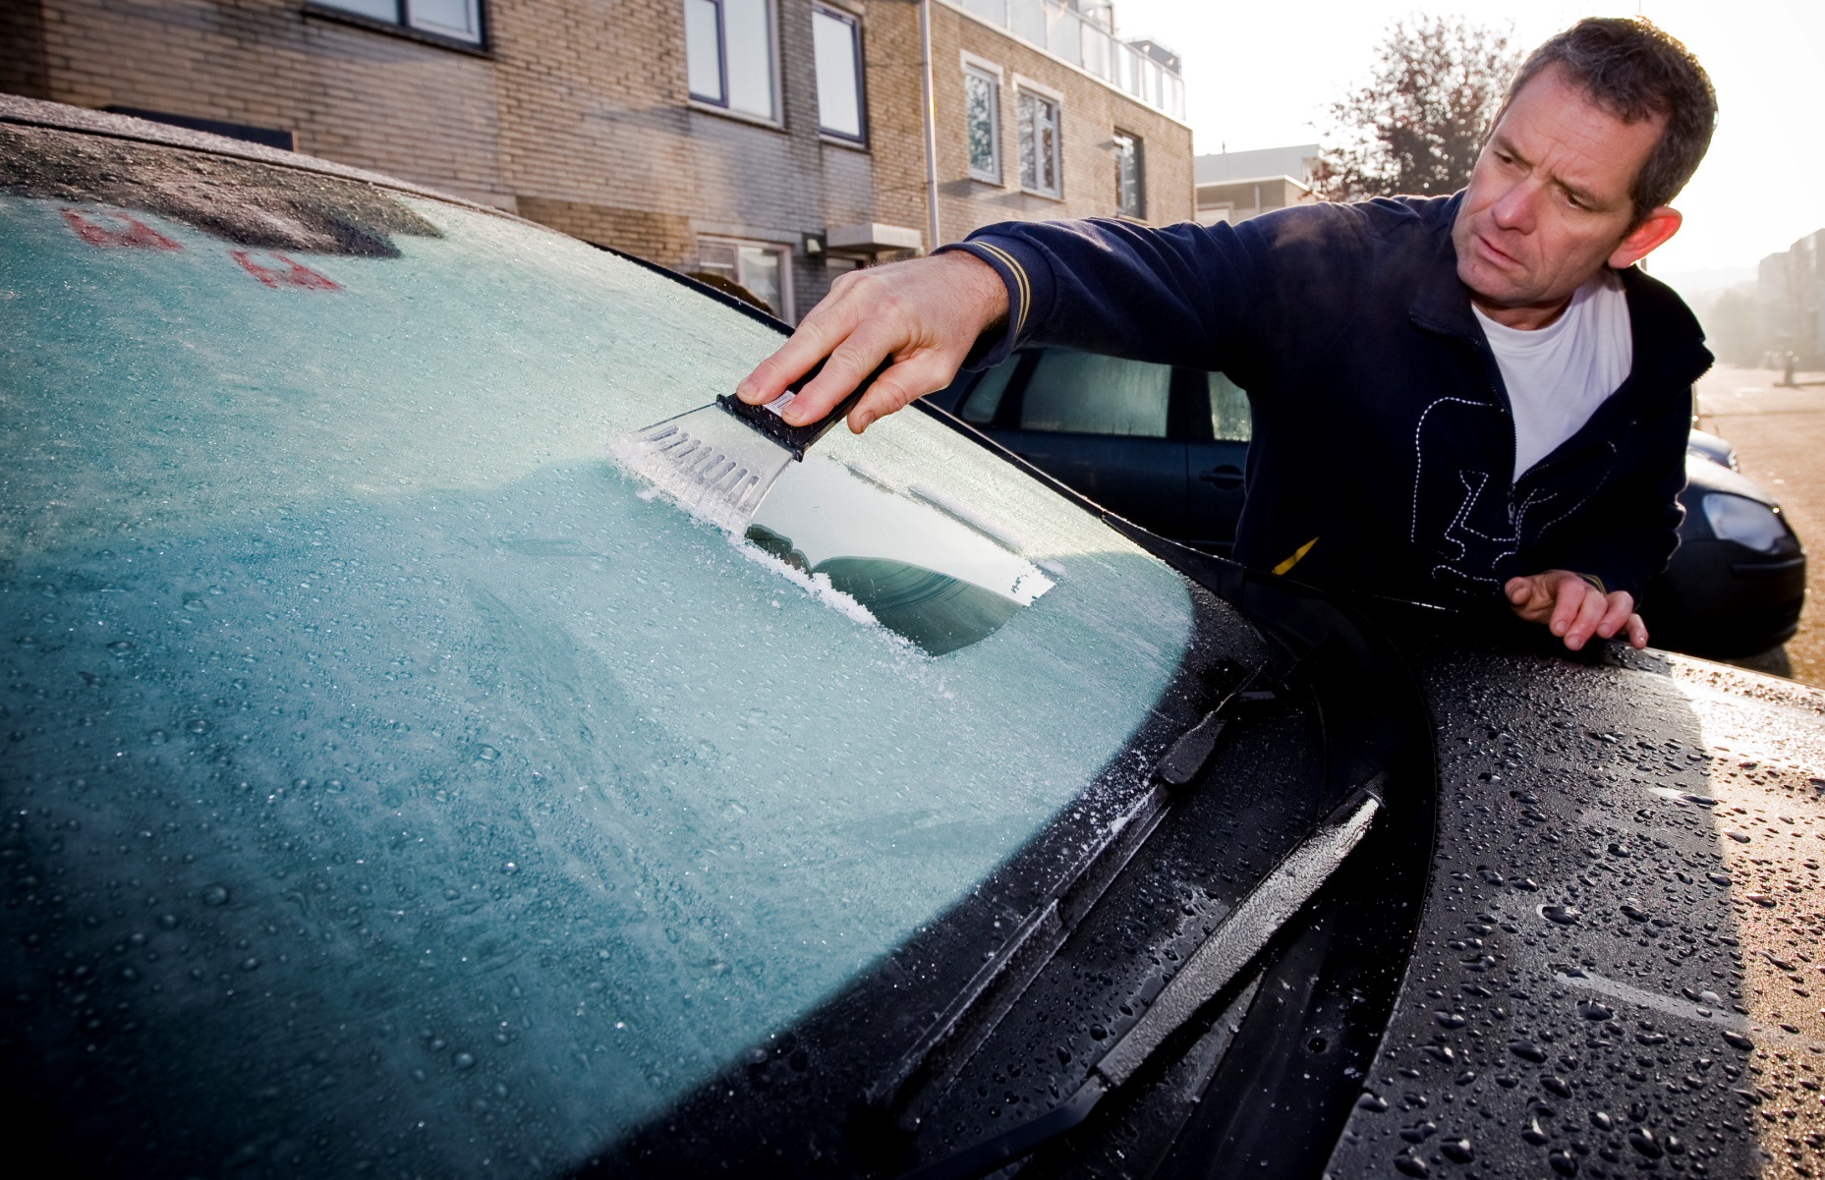
het vriest (vriezen)

Slide 36
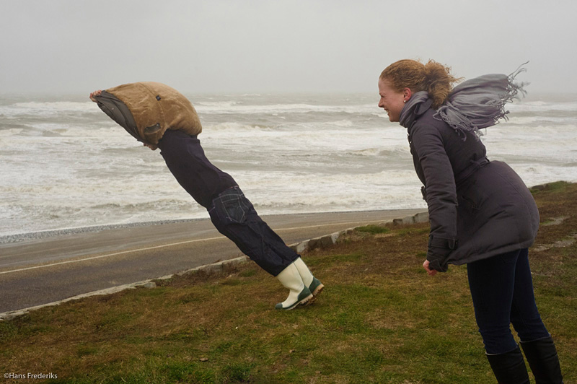
het waait hard (waaien)

Slide 37
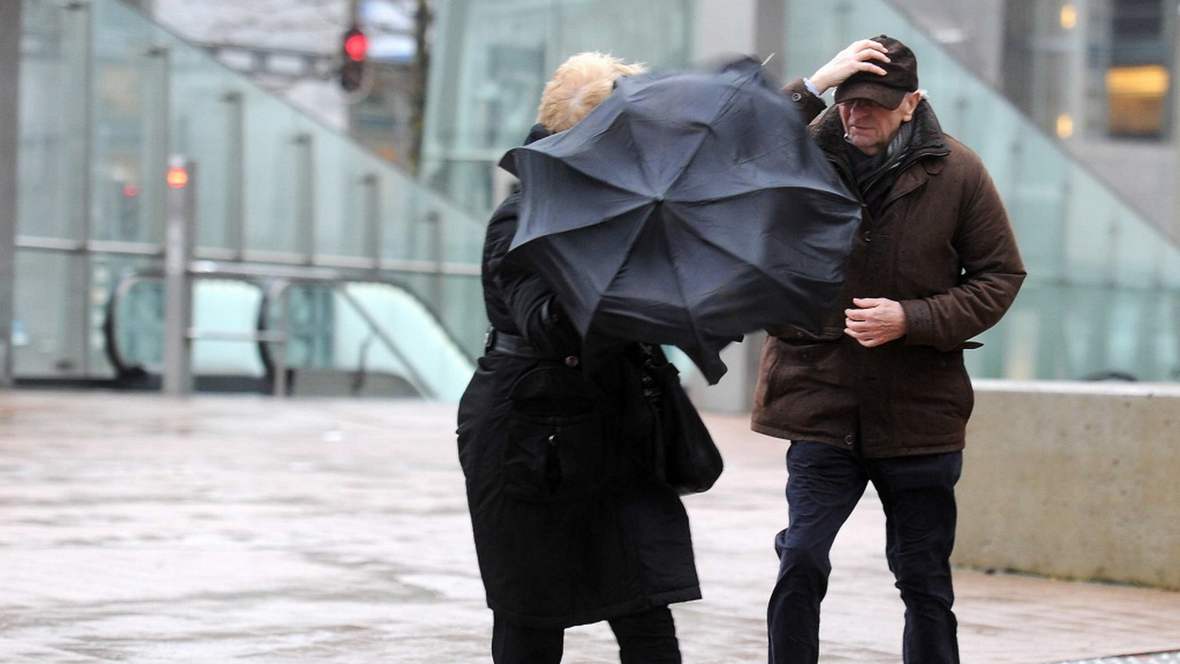
het waait hard (waaien)

Slide 38
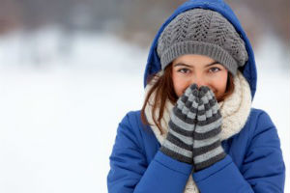
het is koud

Slide 39
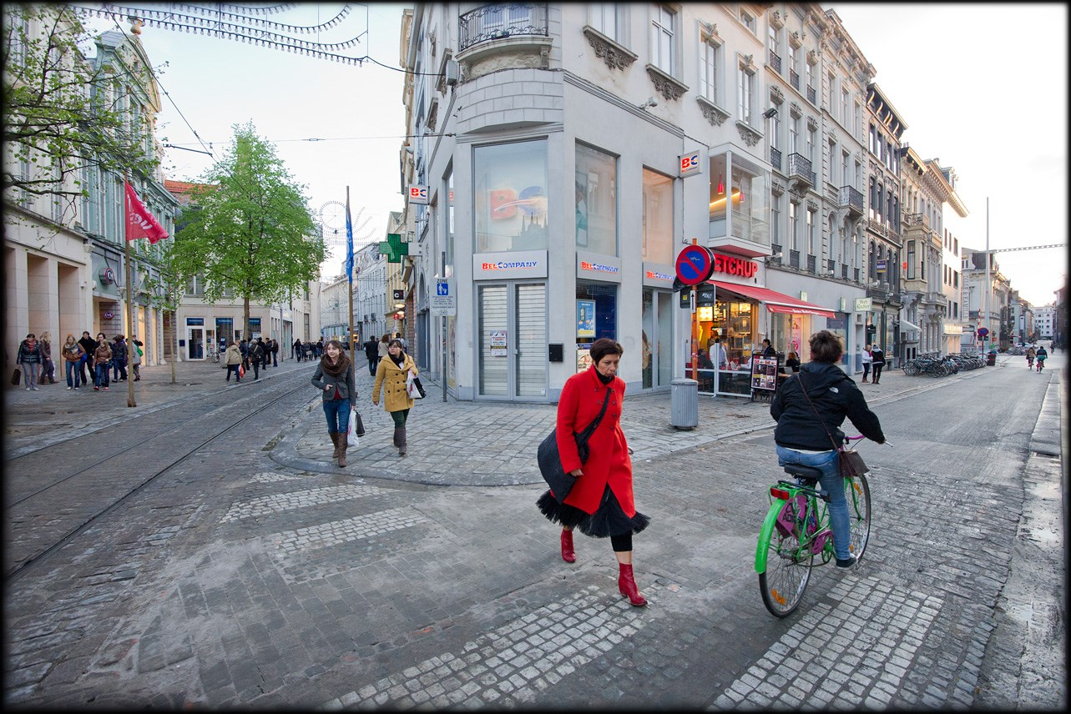
het is kil

Slide 40
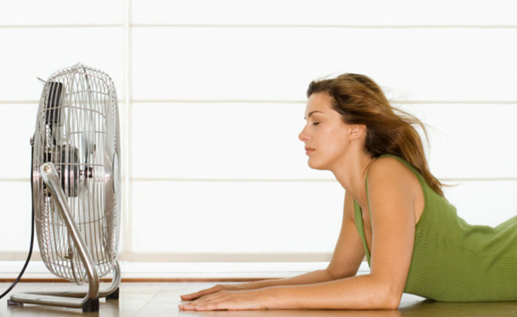
het is fris

Slide 41
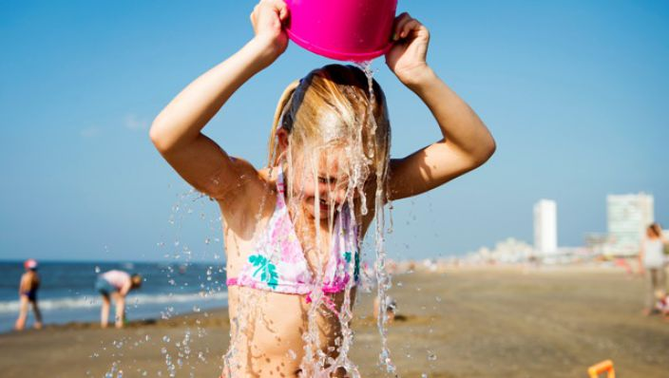
het is koel

Slide 42
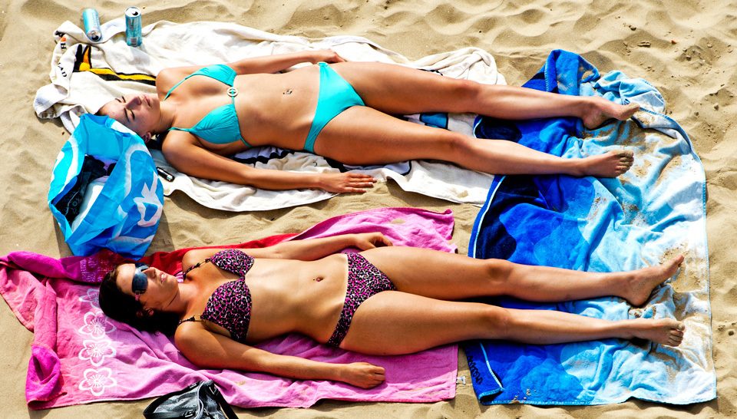
het is warm

Slide 43
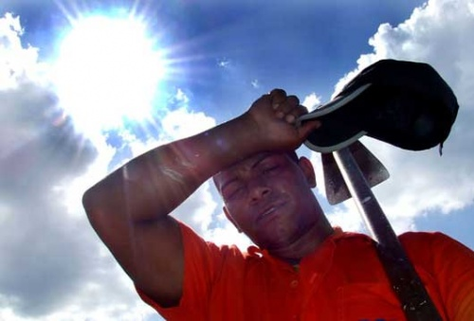
het is benauwd

Slide 44
